Slide 1
РИСКИ В МИРЕ ДЕНЕГ

Slide 2
Команда проекта:
Каратун Ольга Леонтьевна
ГБОУ №509 Красносельского района;
Лузгина Валентина Олеговна
ГБОУ №509 Красносельского района;
Марфина Надежда Александровна
ГБОУ СОШ №291 Красносельского района;
Варельджян Ирина Игоревна
ГБОУ СОШ №496 Московского района;
Стрельцов Владимир Владимирович
ГБОУ №541 Курортного района

Slide 3
Методическая разработка
внеурочного занятия
по теме
«Риски в мире денег»

Slide 4
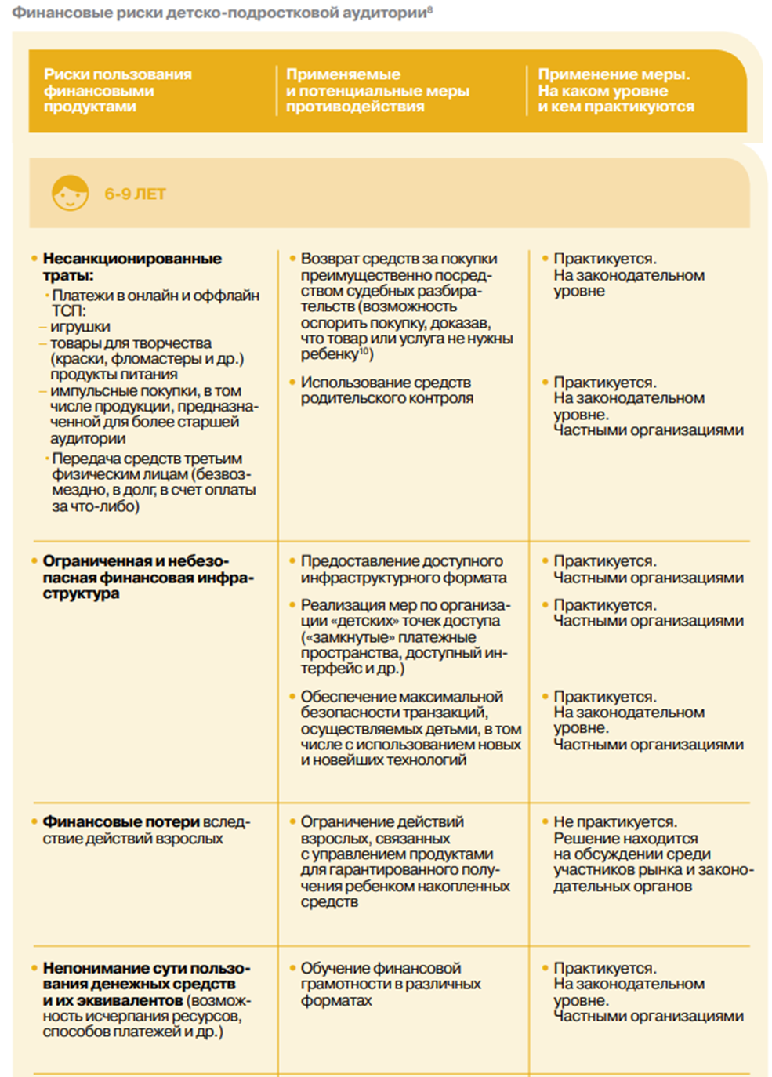
Актуальность

Slide 6
Общая характеристика занятия
Объект : «Риски в мире денег»
Место: г. Санкт-Петербург
Название образовательной организации: ГБОУ №509, ГБОУ СОШ №291, ГБОУ №541, ГБОУ СОШ №496
Участники проекта:
Каратун О.Л. – учитель математики, Лузгина В.О. – учитель начальных классов, Марфина Н.А. – учитель математики, Варельджян И.И. – учитель экономики, Стрельцов В.В. - учитель
Учащиеся: 4 классы.
Другие: ученики 9 класса.
Место занятия в логике реализации предмета: Внеурочная деятельность

Slide 7
Характеристика условий реализации проекта
Вид деятельности учащихся: внеурочная деятельность
Количество занятий по теме: 1 из 4
Тип занятия: урок-игра
Оборудование и/ или характеристика образовательной среды: Мультимедийный комплекс (компьютер, проектор, экран), мультимедийная презентация, раздаточный материал, видеоролик
Используемые материалы:
1. О. Рязанова, И. Липсиц, Е. Лавренова «Финансовая грамотность: методические рекомендации для учителя. 8 – 9 классы общеобразовательной организации». - М.: ВИТА-ПРЕСС, 2014.
2. ЯКласс – Основы финансовой грамотности 7-9 класс – Риски и финансовая безопасность – Что такое финансовые риски, и какими они бывают
3. Дети и финансы 2.0: Безопасность сбережений и расчетов / Авторы: Антонян С.С., Имаева Г.Р., Аймалетдинов Т.А., Баймуратова Л.Р., Шарова О.А.; Аналитический центр НАФИ. – М.: Издательство НАФИ, 2017. – 72 с.
https://vashifinancy.ru/upload/iblock/1c3/1c30b4b081889a3c175c3194aa889b23.pdf

Slide 8
Педагогическая характеристика занятия
Цель: ознакомление младших школьников с рисками в мире денег, мотивация на выработку личной стратегии грамотного поведения в ситуациях возможных финансовых рисков.
Задачи:
- рассмотреть виды финансовых рисков;
- заложить основы формирования правил поведения в финансовой сфере;
- способствовать формированию умения работать командой, находить коллективный ответ путем обсуждения;
- развивать интерес к экономическим знаниям через игру.

Slide 9
Описание учебного процесса
Этап | Продолжительность | Действия учащихся при выполнении заданий или типы заданий для учащихся
Организационно-мотивационный | 5 -10 минут | Приветствие, видеоролик, обсуждение, формулирование темы занятия
Получение новых знаний | 25 - 30 минут | Работа по группам с кейсами.
Заключительный | 15 - 20 минут | Представление решений кейса.

Slide 10
Технологические приемы и методы повышения финансовой грамотности:
1. Постановка проблемного вопроса.
2. Организация трехэтапной групповой работы: мозговой штурм, кейс-метод, подведение итогов работы группы.

Slide 11
Оценка результатов деятельности
оценка результатов работы групп
оценка ответа на проблемный вопрос урока

Slide 12
Возможные материалы занятия:
Видеоролик
Памятка
Коллаж

Slide 13
Инсценировка задач

Slide 14
Коллаж

Slide 15
Издательская деятельность

Slide 16
СПАСИБО ЗА ВНИМАНИЕ!

